Slide 1
Вершинин Данил,
г. Владивосток, ДВФУ
Руководитель: Ужинский А.В., г. Дубна, ОИЯИ
Сервис оценки местности по различным параметрам в том числе данным дистанционного зондирования Земли

Slide 2
Концепция
Идея сервиса появилась под влиянием системы оценки расположения города игре Sid Meier’s Civilization.
Карта подсвечивается разными цветами, подсказывая куда лучше отправить поселенцев для основания города.
Почему бы эту систему не перенести в реальный мир?

Slide 3
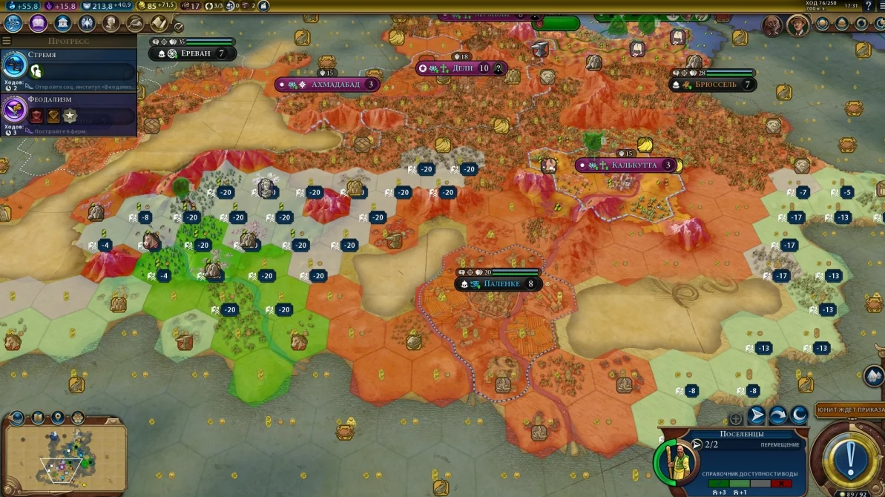

Slide 4
Концепция
Реальный мир значительно сложнее игровой модели, поэтому требуется учитывать и обрабатывать множество параметров отдельно.

Slide 5
Концепция
Высота над уровнем моря
Базовый географический параметр
Облачность
Климатический фактор
Температура
Ключевой показатель комфортности среды
NDVI-индекс
Индикатор состояния растительности
Уровень осадков
Влажность региона и водный баланс
Вторая очередь
Типы почв
Сельское хозяйство, геология и строительство
Вторая очередь
Водные ресурсы
Питьевая вода и гидрологические объекты
Вторая очередь
Инфраструктурные данные
Транспортная доступность и удобство для жизни
Вторая очередь

Slide 6
Концепция
BigData и DataScience
Анализ различных новостных агрегаторам на предмет важных событий: криминальная обстановка, экологические проблемы и прочие антропогенные факторы.
Третья очередь
LLM и анализ данных
Подбор места по описанию от пользователя
Третья очередь

Slide 7
Применение
Туристы и цифровые кочевники
Аналитики и экологи
Геологоразведчики
Поможет путешественникам и удалённым работникам находить лучшие районы для жизни, работы и отдыха.
Можно интегрировать показатели экологии, уровня загрязнения воздуха, зелёных зон и шумового загрязнения.
Поможет геологам и разведчикам полезных ископаемых находить перспективные участки для добычи, анализируя геоданные, спутниковые снимки и исторические разведки.

Slide 8
Источники информации
GEE – один из самых популярных сервисов для получения данных, предоставляющий ограниченный бесплатный доступ
Существует множество датасетов дистанционного зондирования Земли с различным разрешением и спектральными характеристиками для решения разнообразных прикладных задач
Сервис позволяет фильтровать данные по интересующим параметрам, обеспечивая быстрый доступ к релевантной информации

Slide 9
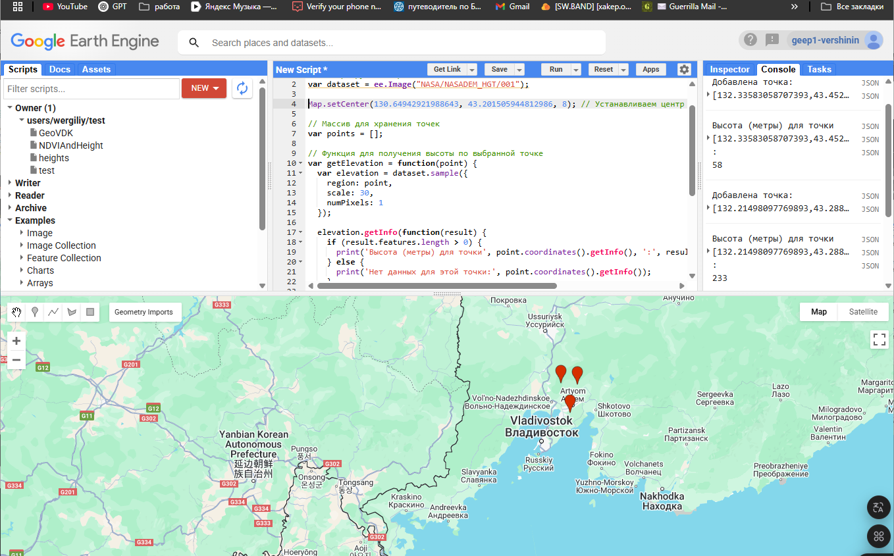

Slide 10
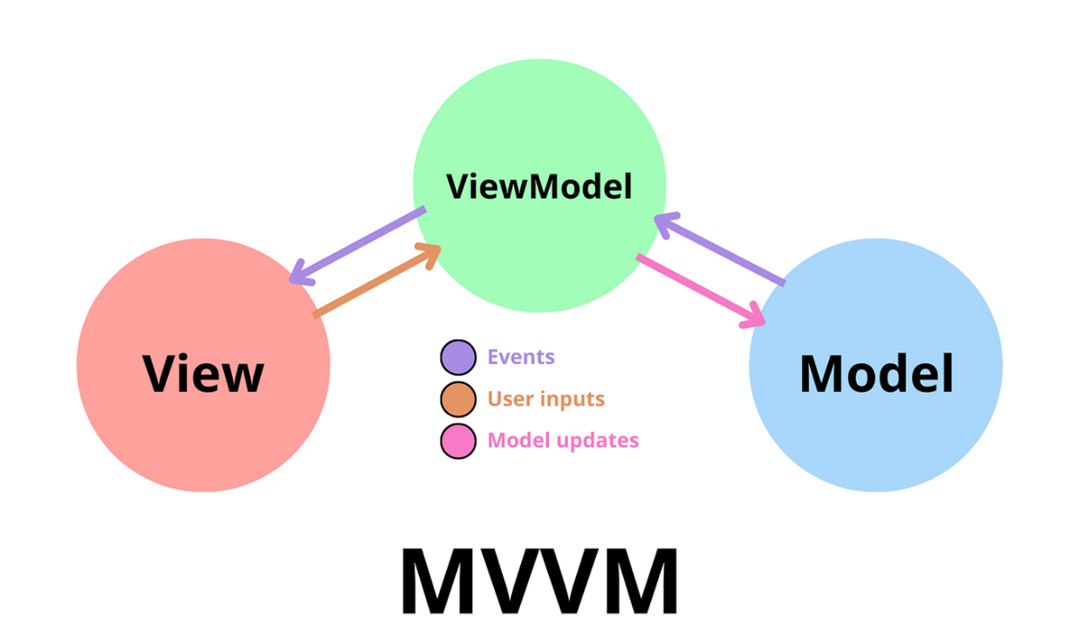
Прототип

Slide 11




Прототип
Vue.TS
OpenLayers
Flask+GEE
CoreUI

Slide 12
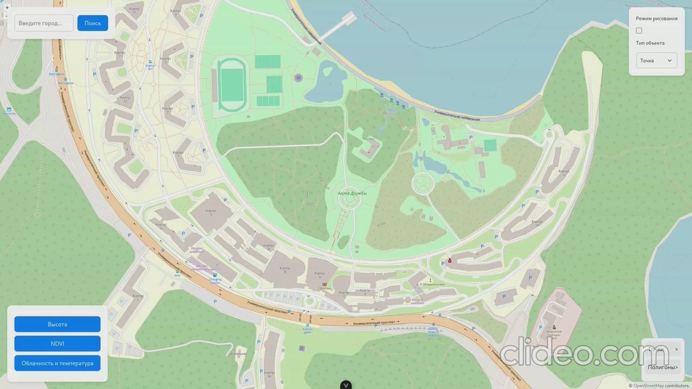

Slide 13
Дальнейшие планы
1
2
3
4
5
Доработка функционала
Рефакторинг кодовой базы
Заявка на получение гранта от Газпрома
Внедрение обработки других параметров
Личный кабинет
Админ-панель
Бесплатный ознакомительный доступ заинтересованным лицам
Полноценное развертывание сервиса

Slide 14
Спасибо!
Связь:
vershinin.da@dvfu.ru
@future_301

